Slide 1
Académie suisse des sciences humaines et sociales (ASSH)
Monuments : perception, fonction, débat
Présentation générée automatiquement le dimanche,14 Novembre 2021

Slide 2
74
Beantwortungen Insgesamt
Umfrage erstellt am: Donnerstag, 15. April 2021
Abgeschlossene Beantwortungen: 74

Slide 3
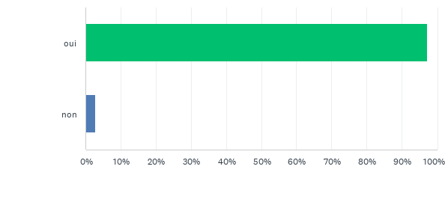
F1: J'accepte que les données anonymes me concernant soient traitées dans le cadre de ce sondage et de son évaluation.
Beantwortet: 74 Übersprungen: 0

Slide 4
F1: J'accepte que les données anonymes me concernant soient traitées dans le cadre de ce sondage et de son évaluation.
Beantwortet: 74 Übersprungen: 0

Slide 5
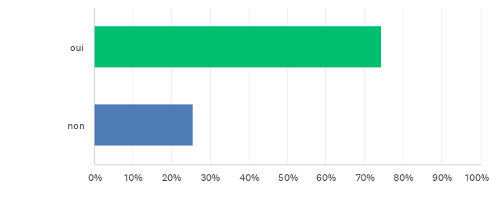
F2: Êtes-vous d’accord que vos données anonymes sont rendues accessibles à des tiers?
Beantwortet: 74 Übersprungen: 0

Slide 6
F2: Êtes-vous d’accord que vos données anonymes sont rendues accessibles à des tiers?
Beantwortet: 74 Übersprungen: 0

Slide 7
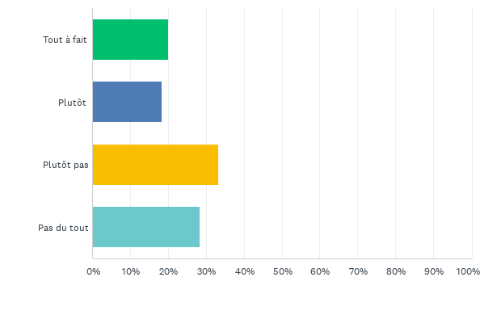
F3: J’ai un monument favori.
Beantwortet: 60 Übersprungen: 14

Slide 8
F3: J’ai un monument favori.
Beantwortet: 60 Übersprungen: 14

Slide 9
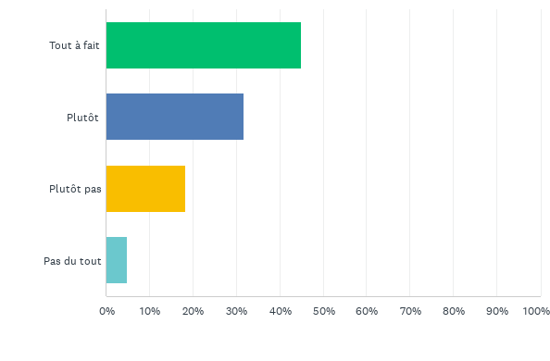
F5: Je croise des monuments dans ma vie quotidienne.
Beantwortet: 60 Übersprungen: 14

Slide 10
F5: Je croise des monuments dans ma vie quotidienne.
Beantwortet: 60 Übersprungen: 14

Slide 11
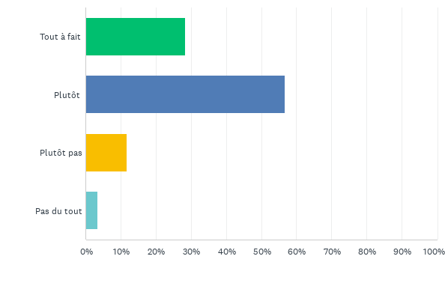
F6: Je sais ce que symbolisent les monuments que je croise au quotidien.
Beantwortet: 60 Übersprungen: 14

Slide 12
F6: Je sais ce que symbolisent les monuments que je croise au quotidien.
Beantwortet: 60 Übersprungen: 14

Slide 13
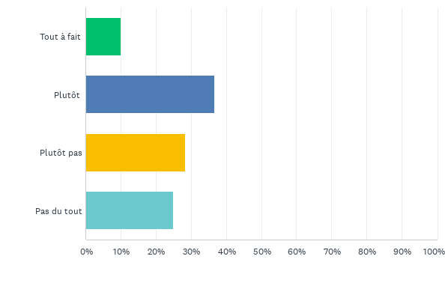
F7: Je connais des monuments grâce aux médias.
Beantwortet: 60 Übersprungen: 14

Slide 14
F7: Je connais des monuments grâce aux médias.
Beantwortet: 60 Übersprungen: 14

Slide 15
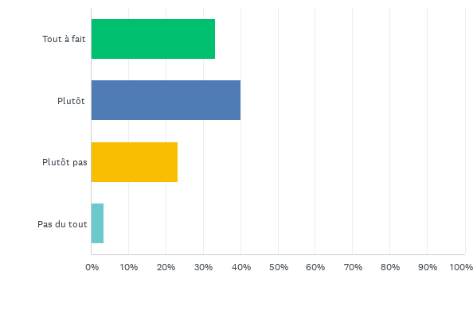
F8: Les monuments ont une fonction importante dans notre société actuelle.
Beantwortet: 60 Übersprungen: 14

Slide 16
F8: Les monuments ont une fonction importante dans notre société actuelle.
Beantwortet: 60 Übersprungen: 14

Slide 17
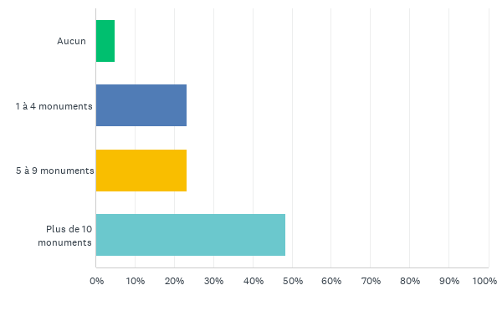
F9: Je peux nommer spontanément le nombre suivant de monuments en Suisse :
Beantwortet: 60 Übersprungen: 14

Slide 18
F9: Je peux nommer spontanément le nombre suivant de monuments en Suisse :
Beantwortet: 60 Übersprungen: 14

Slide 19
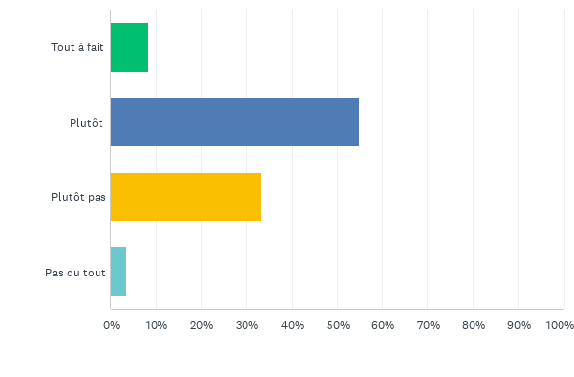
F10: Aujourd’hui, les monuments n’ont aucune signification pour la plupart des gens.
Beantwortet: 60 Übersprungen: 14

Slide 20
F10: Aujourd’hui, les monuments n’ont aucune signification pour la plupart des gens.
Beantwortet: 60 Übersprungen: 14

Slide 21
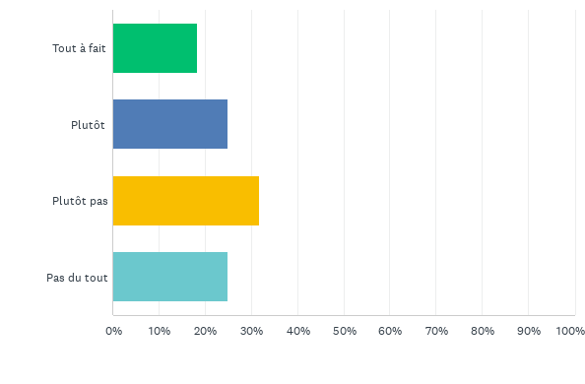
F11: On devrait réévaluer les monuments au bout d’un certain temps.
Beantwortet: 60 Übersprungen: 14

Slide 22
F11: On devrait réévaluer les monuments au bout d’un certain temps.
Beantwortet: 60 Übersprungen: 14

Slide 23
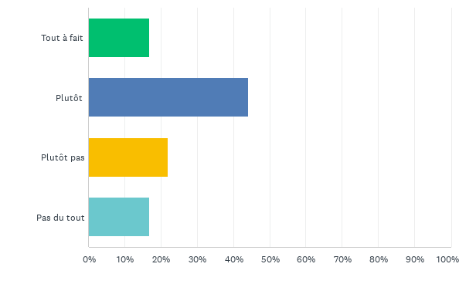
F12: Les monuments me servent de lieu de rendez-vous.
Beantwortet: 59 Übersprungen: 15

Slide 24
F12: Les monuments me servent de lieu de rendez-vous.
Beantwortet: 59 Übersprungen: 15

Slide 25
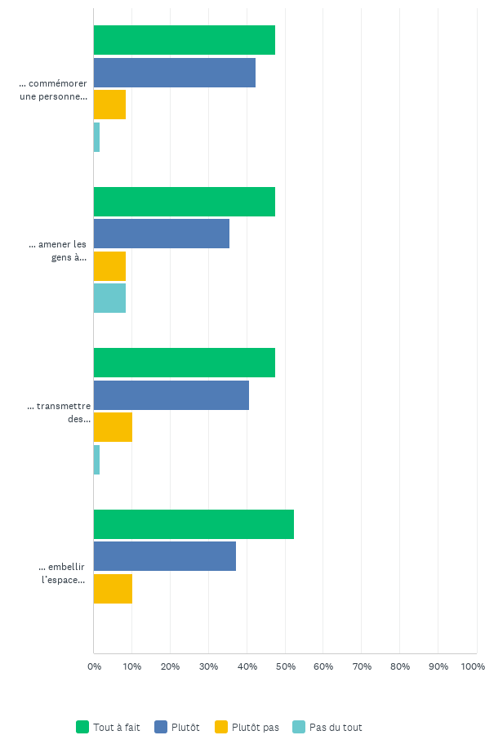
F13: Je trouve que les monuments devraient …
Beantwortet: 59 Übersprungen: 15

Slide 26
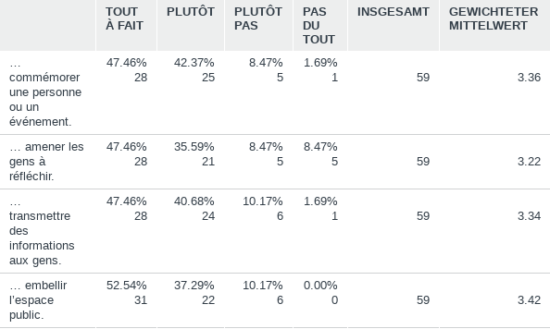
F13: Je trouve que les monuments devraient …
Beantwortet: 59 Übersprungen: 15

Slide 27
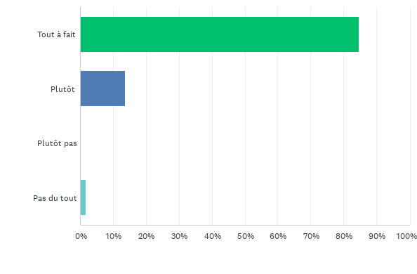
F14: J’ai déjà visité des monuments lors de mes voyages.
Beantwortet: 59 Übersprungen: 15

Slide 28
F14: J’ai déjà visité des monuments lors de mes voyages.
Beantwortet: 59 Übersprungen: 15

Slide 29
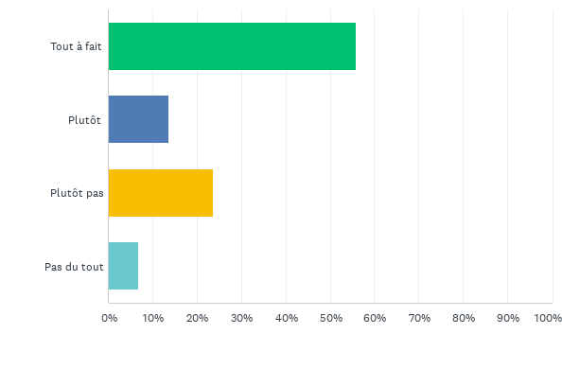
F15: Lors de mes voyages, j’ai photographié et partagé des photos de monuments (par message de téléphone, par e-mail, sur les réseaux sociaux, etc.).
Beantwortet: 59 Übersprungen: 15

Slide 30
F15: Lors de mes voyages, j’ai photographié et partagé des photos de monuments (par message de téléphone, par e-mail, sur les réseaux sociaux, etc.).
Beantwortet: 59 Übersprungen: 15

Slide 31
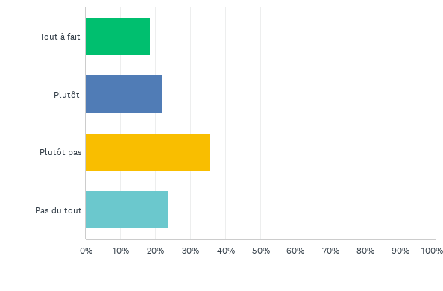
F16: Il arrive que des monuments me dérangent.
Beantwortet: 59 Übersprungen: 15

Slide 32
F16: Il arrive que des monuments me dérangent.
Beantwortet: 59 Übersprungen: 15

Slide 33
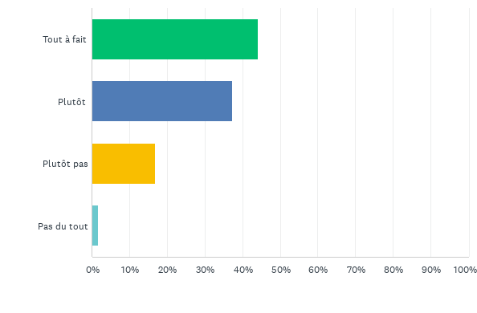
F17: Il arrive que des monuments me réjouissent.
Beantwortet: 59 Übersprungen: 15

Slide 34
F17: Il arrive que des monuments me réjouissent.
Beantwortet: 59 Übersprungen: 15

Slide 35
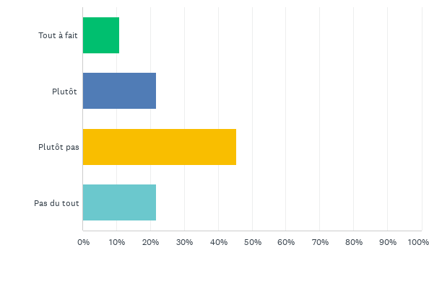
F18: Il faudrait pouvoir transformer les monuments.
Beantwortet: 55 Übersprungen: 19

Slide 36
F18: Il faudrait pouvoir transformer les monuments.
Beantwortet: 55 Übersprungen: 19

Slide 37
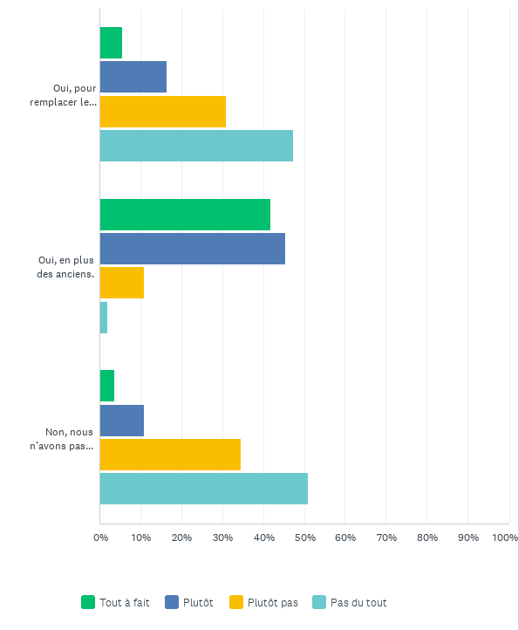
F19: Avons-nous besoin de nouveaux monuments ?
Beantwortet: 55 Übersprungen: 19

Slide 38
F19: Avons-nous besoin de nouveaux monuments ?
Beantwortet: 55 Übersprungen: 19

Slide 39
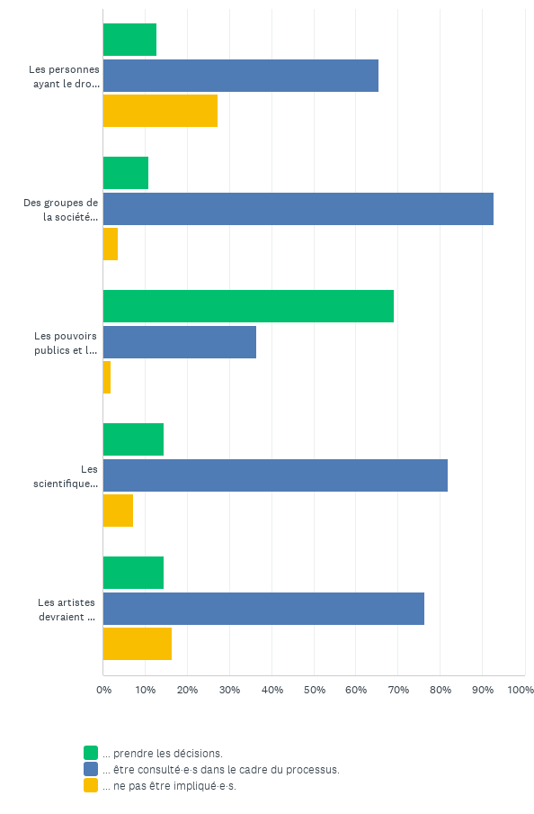
F21: Qui devrait être impliqué dans le processus de prise de décisions relatives aux monuments ? Pour chaque groupe, cochez le rôle qu'il devrait jouer à votre avis dans le processus de décision. Vous pouvez cocher plus d'une option.
Beantwortet: 55 Übersprungen: 19

Slide 40
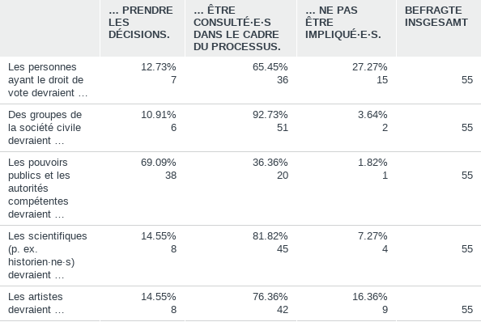
F21: Qui devrait être impliqué dans le processus de prise de décisions relatives aux monuments ? Pour chaque groupe, cochez le rôle qu'il devrait jouer à votre avis dans le processus de décision. Vous pouvez cocher plus d'une option.
Beantwortet: 55 Übersprungen: 19

Slide 41
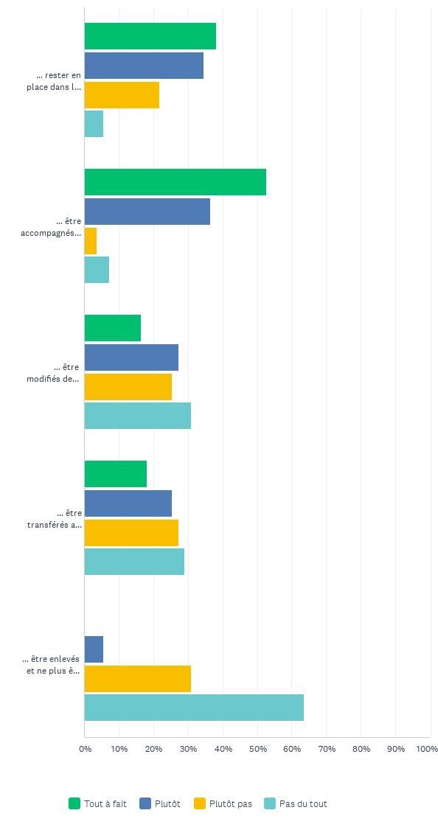
F23: Certains monuments commémorent des personnes dont la pensée n’est plus acceptée par la société actuelle. Que doit-on en faire ?Je trouve que ces monuments devraient…
Beantwortet: 55 Übersprungen: 19

Slide 42
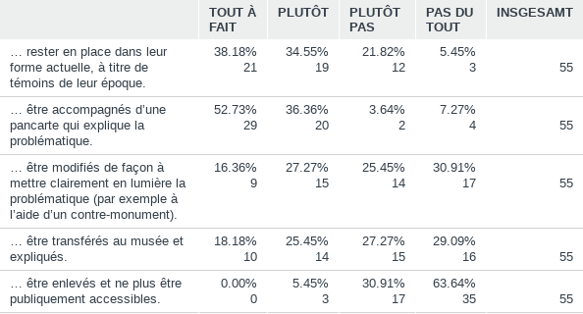
F23: Certains monuments commémorent des personnes dont la pensée n’est plus acceptée par la société actuelle. Que doit-on en faire ?Je trouve que ces monuments devraient…
Beantwortet: 55 Übersprungen: 19

Slide 43
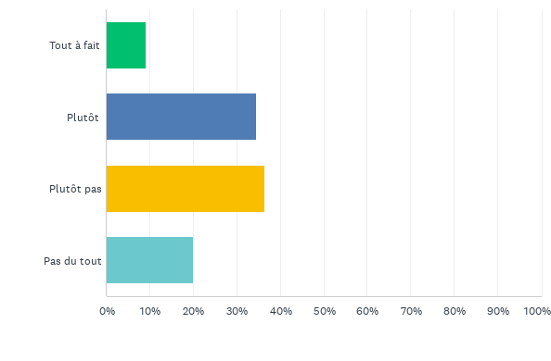
F24: Après l’effondrement de l’Union soviétique en 1989 comme dans le sillage du mouvement Black Lives Matter en 2020, des monuments ont été renversés dans le monde entier. En Suisse également, des monuments ont, par le passé, fait l’objet d’attaques à caractère politique. Je pense que ces actions sont justifiées.
Beantwortet: 55 Übersprungen: 19

Slide 44
F24: Après l’effondrement de l’Union soviétique en 1989 comme dans le sillage du mouvement Black Lives Matter en 2020, des monuments ont été renversés dans le monde entier. En Suisse également, des monuments ont, par le passé, fait l’objet d’attaques à caractère politique. Je pense que ces actions sont justifiées.
Beantwortet: 55 Übersprungen: 19

Slide 45
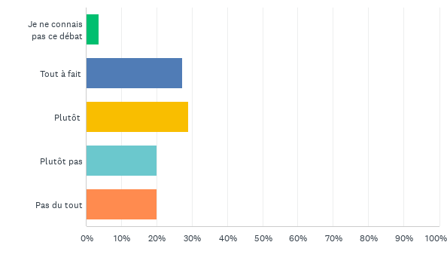
F25: Je trouve que le débat médiatique sur les liens entre les personnes, les enchevêtrements coloniaux et les monuments va trop loin :
Beantwortet: 55 Übersprungen: 19

Slide 46
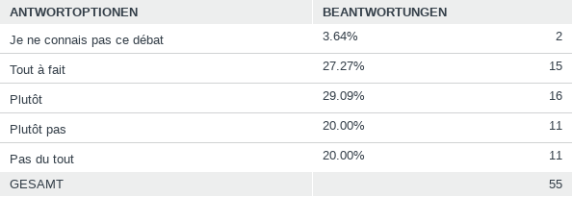
F25: Je trouve que le débat médiatique sur les liens entre les personnes, les enchevêtrements coloniaux et les monuments va trop loin :
Beantwortet: 55 Übersprungen: 19

Slide 47
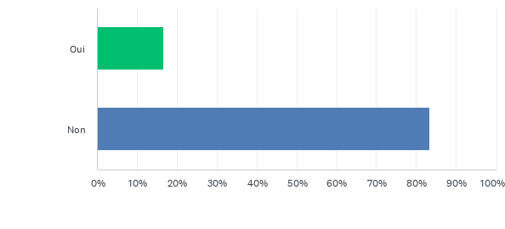
F26: Avez-vous participé au jeu de monuments sur www.penser-un-monument.ch ?
Beantwortet: 54 Übersprungen: 20

Slide 48
F26: Avez-vous participé au jeu de monuments sur www.penser-un-monument.ch ?
Beantwortet: 54 Übersprungen: 20

Slide 49
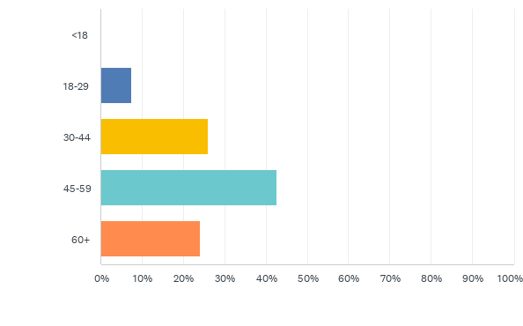
F27: Âge :
Beantwortet: 54 Übersprungen: 20

Slide 50
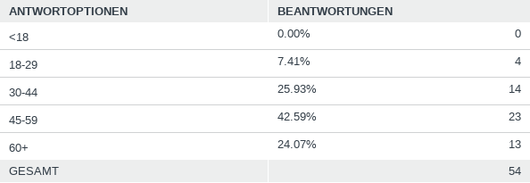
F27: Âge :
Beantwortet: 54 Übersprungen: 20

Slide 51
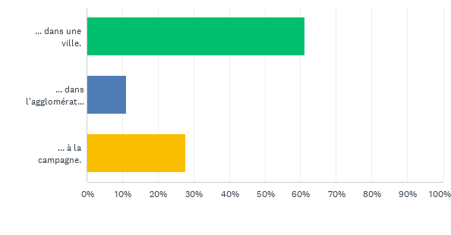
F29: Environnement de résidence: j’habite …
Beantwortet: 54 Übersprungen: 20

Slide 52
F29: Environnement de résidence: j’habite …
Beantwortet: 54 Übersprungen: 20

Slide 53
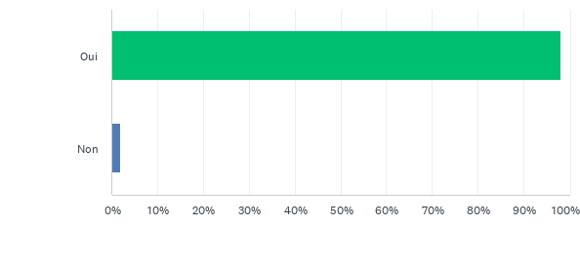
F30: J'habite actuellement en Suisse.
Beantwortet: 54 Übersprungen: 20

Slide 54
F30: J'habite actuellement en Suisse.
Beantwortet: 54 Übersprungen: 20

Slide 55
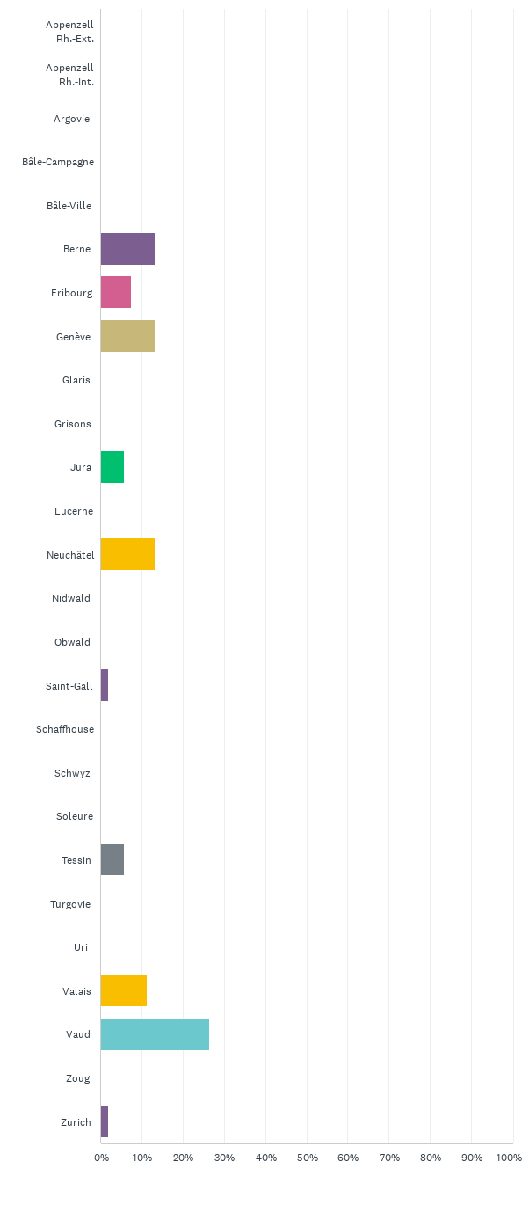
F31: Quel est votre canton de résidence actuel ?Veuillez sélectionner un canton dans la liste (ordre alphabétique).
Beantwortet: 53 Übersprungen: 21

Slide 56
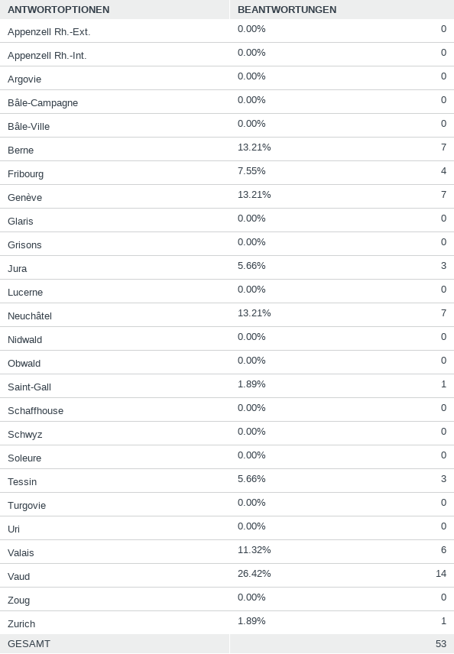
F31: Quel est votre canton de résidence actuel ?Veuillez sélectionner un canton dans la liste (ordre alphabétique).
Beantwortet: 53 Übersprungen: 21

Slide 57
F32: Quel est votre pays de résidence actuel ?Veuillez sélectionner un pays dans la liste. Les pays voisins de la Suisse figurent en tête, les autres par ordre alphabétique.
Beantwortet: 1 Übersprungen: 73

Slide 58
F32: Quel est votre pays de résidence actuel ?Veuillez sélectionner un pays dans la liste. Les pays voisins de la Suisse figurent en tête, les autres par ordre alphabétique.
Beantwortet: 1 Übersprungen: 73

Slide 59
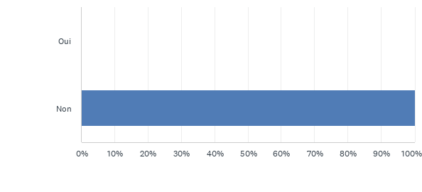
F33: Avez-vous déjà habité en Suisse ?
Beantwortet: 1 Übersprungen: 73

Slide 60
F33: Avez-vous déjà habité en Suisse ?
Beantwortet: 1 Übersprungen: 73

Slide 61
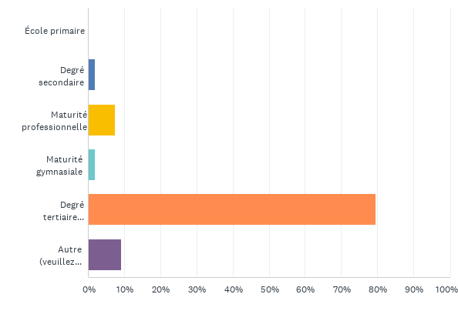
F34: Quel est votre degré de formation le plus élevé ?
Beantwortet: 54 Übersprungen: 20

Slide 62
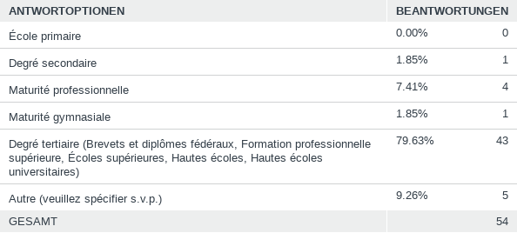
F34: Quel est votre degré de formation le plus élevé ?
Beantwortet: 54 Übersprungen: 20

